Slide 1
Ekonomické změny
VIKBB66
Michal Černý

Slide 2
Motivace a příčiny změn
Nové technologie
Chování lidí, nové formy zábavy
Nové sektory
Informační revoluce
Vznik nového prostoru pro inovace

Slide 3
Oblasti změn
Ve struktuře ekonomiky:
  Od zemědělství k průmyslu
  Od průmyslu ke službám
V povaze práce:
  Od výrobních linek k počítačům, ale nejen k nim
  Staré profese doplněné o nové technologie (policie používá tablety na focení přestupků, automatická detekce SPZ, měření rychlost…)
  Změna struktury firem: gridové, projektové, adhokratické řízení
V pracovních místech:
  Nové profese: UX, web designer, produktový manažer…
  Staré profese s novou náplní: programátor, programátor CNC strojů, sazeč,…
V oblasti vzdělávání a přípravy na práci
  Viz přednášky 8-10

Slide 4
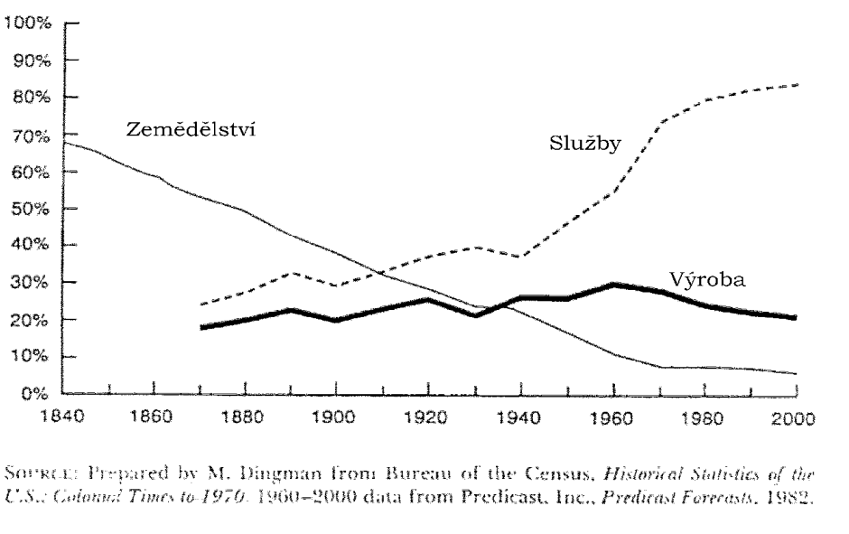
Zaměstnanost v USA dle sektorů

Slide 5
Nerovnoměrnost a globalizace
Práce je rozdělená nerovnoměrně:
  Severní polokoule je mnohem bohatší než jižní, EU+USA+Can jsou mnohem bohatší než zbytek, velké chudé regiony. Ale po roce 1991 konec biopolárního světa.
  Různé společenské vrstvy mají různý podíl na ekonomickém výkonu (sociální statut je provázán s povoláním)-
  Roste demografická nerovnoměrnost: bohatí jsou stále bohatší
  Nerovnost mezi pohlavími
  Nerovnost mezi etnickými skupinami
  Nerovný přístup ke vzdělání

Slide 6
Rober Reich: Dílo národů
Symboličtí analytici: „lidé informační společnosti“
Rutinní provozní služby: dělají práci, která se špatně dá nahradit stroji či algoritmizovat (např. instalatér, údržbář,…)
Osobní služby: lidé jsou ochotni platit i za služby, které by bylo možné dělat automaticky (kadeřníci, trenér golfu), jen proto, že jsou to lidé
Ostatní profese nebudou potřeba

Slide 7
Symboličtí analytici
Programátoři, vývojáři
Učitelé
Ekonomové a analytici
Investiční bankéři
Právníci
Novináři
PR a HR
Vedoucí lidí
Stratégové
…

Slide 8
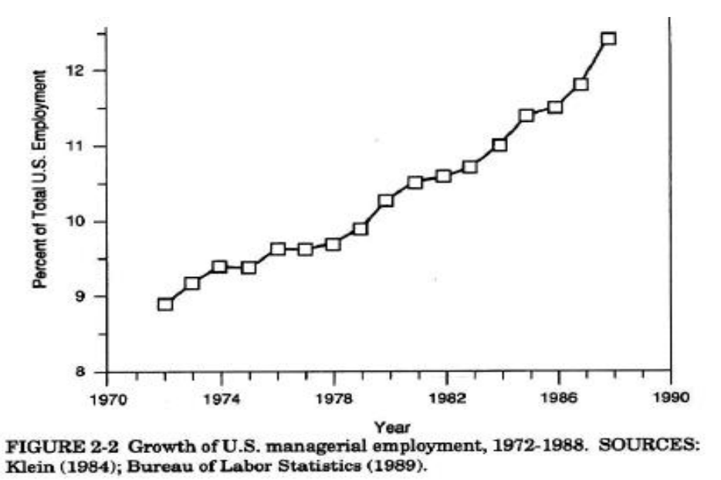
Manažerská místa v USA

Slide 9
Měření produktivity
Užívání technologií zvyšuje produktivitu (na počítači člověk píše rychleji než psacím strojem nebo rukou, kopírka uspoří velké množství času atp.)
Jak ale produktivitu měřit. Co je produktivita? Jaké je jeví vztah ke kvalitě?
Úspora v oblasti administrativy je sporná, administrativních zaměstnanců je stále více -> byrokratizace společnosti (Proč? Jde to jinak?)
Lidé stále více odpočívají (a mají stále více psychických problémů), ale současně roste HDP i „produktivita“.

Slide 10
Poznámky k produktivitě
Robert Solow (1987): „Počítačový věk můžete vidět všude, jen ne ve statistikách produktivity.“
Jen málo závisí na ekonomické politice (v demokratickém tržním hospodářství)
Technologický pokrok na politice závisí také relativně málo (byť infrastruktura, podnikatelské prostředí atp. dělají mnoho)
Determinanty produktivity:
  Fyzické artefakty
  Zdroje
  Know-how
  Lidské zdroje (vzdělání, zaměstnanost, atp.)

Slide 11
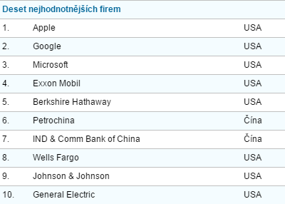
Nejhodnotnější firmy světa

Slide 12
Struktura organisací

Slide 13
Střední management
Nejvíce ohrožený změnami
Nejméně flexibilní
Nepřinášejí invence ani originalitu
Většina „jiných modelů řízení“ se jich dotýká nejvíce

Slide 14
Přísně hierarchická struktura
Rodinné firmy, mafiánské klany, industriální společnosti
Jasný kariérní žebříček
Jasný soubor nadřízených a podřízených
Pocit jistoty a firemní kultury
…
Ale:
  Málo flexibilní
  Pomalu se adaptující
  Nefunguje v síťové či distribuované struktuře nebo je v ní velice nákladná

Slide 15
Nehierarchické struktury
Překryvová struktura
Ad hoc síťové struktury
Týmová či projektová struktura
Gridová struktura
Obecně jde o zploštění, ale to samo o sobě nestačí:
  Nutná změna struktury
  Nutná změna infrastruktury
  Nutná změna komunikace
  Nutná změna důvěry a kontroly
  ….

Slide 16
Změna trhového vidění
Jednotlivé národní či lokální trhy
Globální trh
Segment globálního trhu
Globální niky
Adaptace na potřeby uživatele
Čím užší oblast a větší přizpůsobení se, tím lépe

Slide 17
Nové manažerské pozice a oblasti
Datový management
Informační management
Znalostní management
PR
HR
Manažer kreativity
Mentoři a kouči
Firemní vzdělavatelé
…

Slide 18
Patenty a patentové spory

Slide 19
Historie
-500 Sybaris - podpora tvůrčí činnosti.
1421 Architekt Arno: člun se zdvihacím zařízením (3 roky)
1474 v Benátkách patentní úřad
1623 je v Anglii zaveden Statut dominantního postavení
1918 patentová válka o letadla v USA končí dohodou

Slide 20
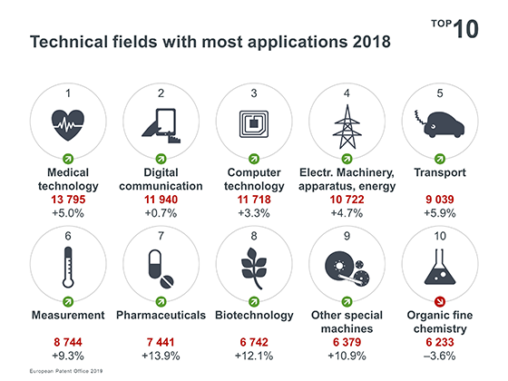
Top v patentové struktuře - EPO

Slide 21
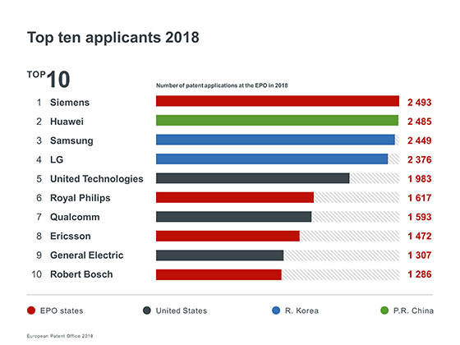
Držitelé patentů - množství

Slide 22
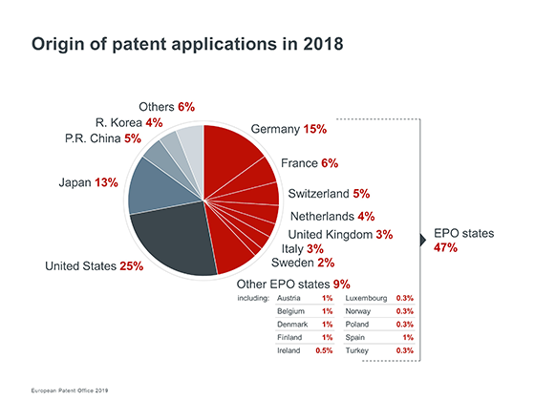
Struktura patentů

Slide 23
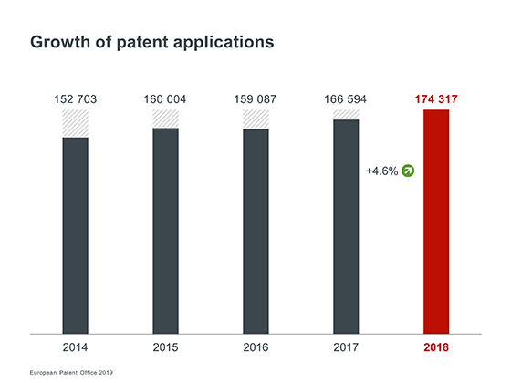
Inovace rostou

Slide 24
České prostředí
V České republice udělování patentů upravuje zákon č. 527/1990. Podle něj se patenty udělují na vynálezy, které jsou nové, jsou výsledkem vynálezecké činnosti a jsou průmyslově využitelné.
Majitel patentu má výlučné právo vynález využívat, poskytnout souhlas k využívání vynálezu jiným osobám a má právo převést patent na jinou osobu. Proto, aby patent zůstal v platnosti, je nutno platit tzv. udržovací poplatky, a to v každém státu zvlášť. Maximální možná délka patentové ochrany je 20 let.
Problém mezinárodních patentů
Patent vs. užitní vzor

Slide 25
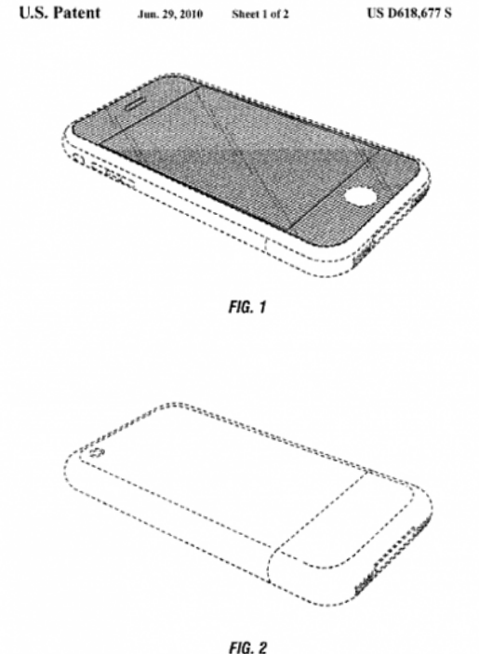
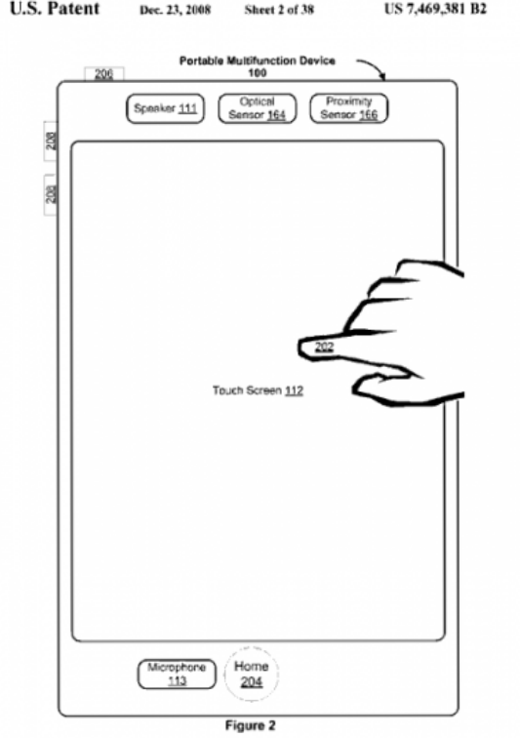
Patent D618,677
Patent D618,677 se týká čelní strany telefonu, kterou kryje skleněný kryt s otvory pro reproduktor a tlačítka. Tento patent Samsung porušil na všech svých telefonech kromě Galaxy Ace.

Slide 26
Patenty u smartphone (2013)
3000 patentů na fotoaparát
9 000 patentů na zpracování snímků
16 000 patentů na přenosové technologie
5 000 patentů na řízení spotřeby
21 000 patentů na displej
6 000 patentů na přístup k datům
20 000 patentů na telefonování
29 000 patentů na operační systém

Slide 27
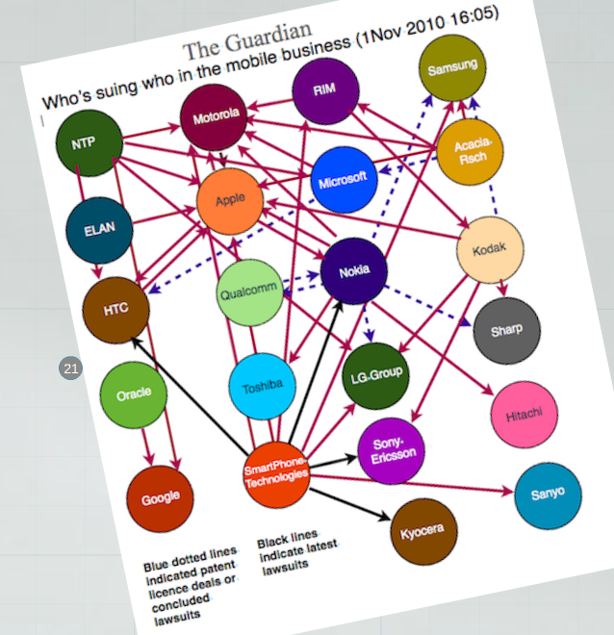
Microsoft a Windows Phone (2013)
21 MIL. Příjem z vlastního OS
60 MIL. Příjem z licencí od HTC za Android

Slide 28
Investice do patentů / společností
Google koupil Motorolu za 12,5 miliardy dolarů a získal asi 17 000 různých patentů (á 735 000 USD)
Firmy Apple, Ericsson, EMC, RIM, Microsoft a Sony zakoupily společně patenty krachujícího Nortelu 4,5 miliardy USD (á 750 000 USD)
Novell prodal za 450 miliónu USD patenty firmám Microsoft, Apple, EMC (á 500 000 USD).

Slide 29
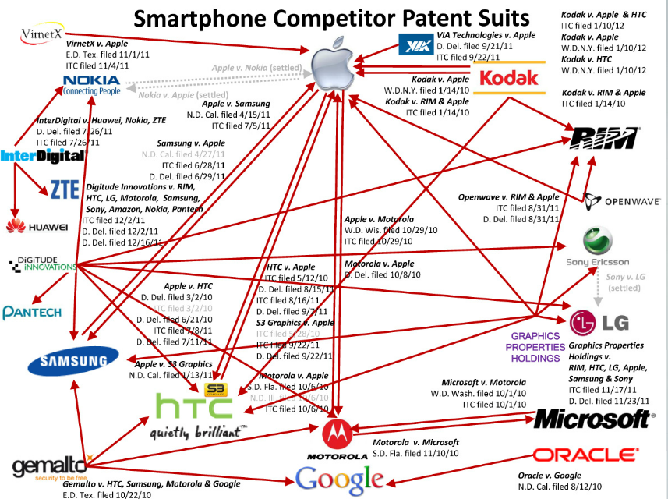

Slide 30
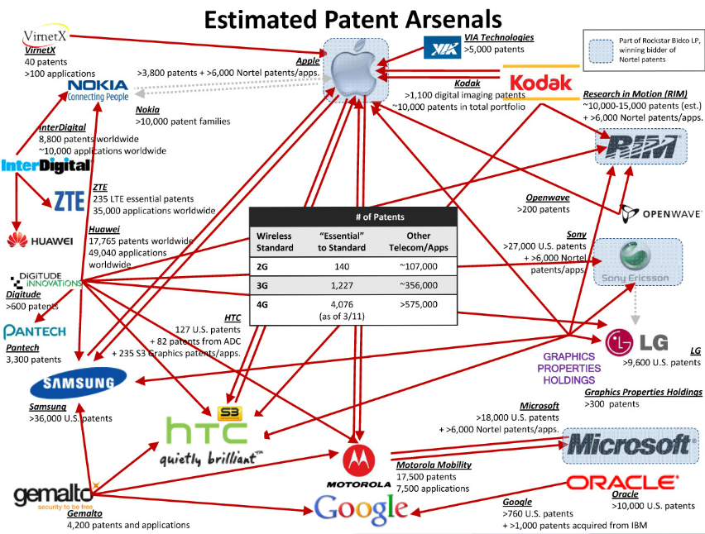

Slide 31
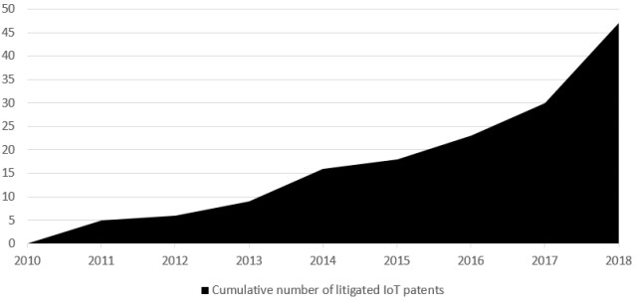
Počet sporných patentů v oblasti internetu věcí

Slide 32
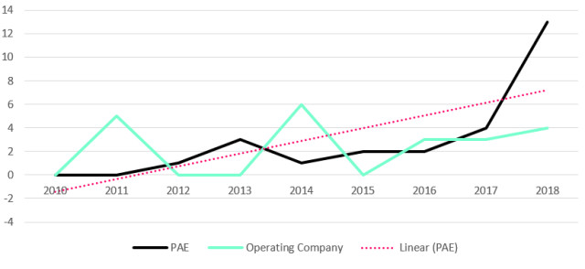
Pae vs výrobní společnosti - Iot

Slide 33
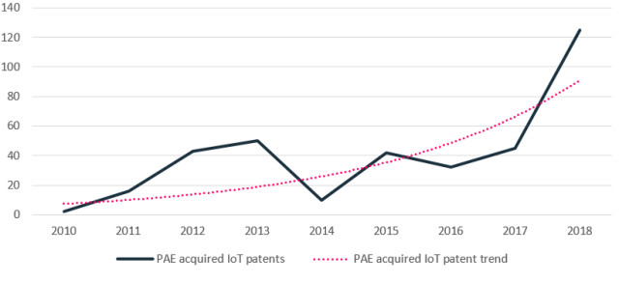
Patenty získané (nově udělené) PAE v oblasti Internetu věcí

Slide 34
Cesta z krize?
Patenty zrušit úplně
Mechanismy na omezení patentových trolů (PAE)
Přijít s novým právním rámcem
Zkrátit dobu platnosti patentů
Sjednotit mezinárodní prostředí (i na úrovni EU problém)
Vytvořit státní institut udělování licencí (= licence se prodává státu za cenu dohodnutou v nějaké arbitráži)
???

Slide 35
Dotazy, připomínky, komentáře…

